Slide 1
для агрессивных детей
Педагог – психолог: Мелякова Н.Г.

Slide 3
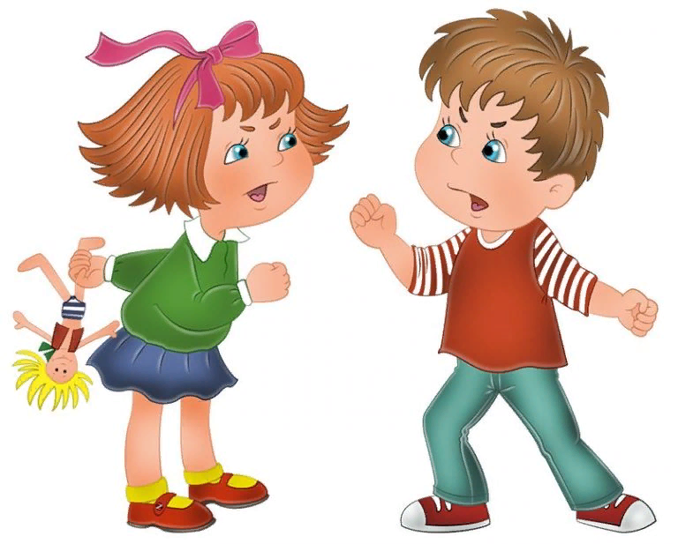
Довольно часто к психологам обращаются мамы и папы агрессивных детей. Одни родители жалуются на то, что их ребенок дерется со сверстниками, другие на то, что их сын (или дочь) издевается над домашними животными, третьи называют свое чадо разрушителем или варваром, громящим все вокруг, и т. П. Чем обусловлено агрессивное поведение ребенка? Является оно врожденным или приобретенным? На сегодняшний день не существует однозначного ответа на данный вопрос. Проблема соотношения вклада наследственности и среды в развитии человека уже давно стала предметом научного интереса и продолжает вызывать споры среди ученых.

Slide 4
Одни ученые считают, что агрессивность — врожденная черта и ее корни находятся в биологической природе человека (анатомических, физиологических и биохимических свойствах индивида). Другие утверждают, что агрессивные тенденции обусловлены привычками, приобретенными в результате общения с другими людьми (родителями, учителями, друзьями) или под воздействием фильмов и телепередач, демонстрирующих насилие.

Slide 5
Компромиссной точкой зрения является мнение, что врожденное и приобретенное присутствует в каждом нашем действии. Поведенческие психологи выделяют ряд семейных факторов, которые влияют на формирование агрессивных тенденций в поведении ребенка.
Среди них:
• недостаток тепла, ласки со стороны родителей;
• незаинтересованность, равнодушное отношение;
• непринятие, демонстрация плохого отношения;
• отсутствие контроля, безразличное отношение к проявлению
агрессивного поведения;
• непоследовательность в использовании наказаний;
• применение физических наказаний.

Slide 6
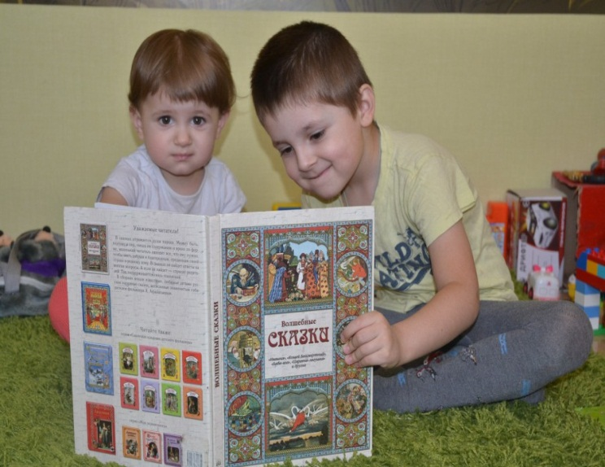
Сказка входит в жизнь ребенка с самого раннего возраста, сопровождает на протяжении всего дошкольного детства и остается с ним на всю жизнь. Со сказки начинается его знакомство с миром литературы, с миром человеческих взаимоотношений и со всем окружающим миром в целом.
В настоящее время практикуется одно из направлений арт-терапии "Сказкотерапия". С каждым днем сказкотерапия становится все более популярной.

Slide 7
1. Сказкотерапия — современный и популярный метод в психоанализе и психотерапии, который используется для лечения детей, подростков и даже взрослых с помощью сказки. Читая или рассказывая сказки, басни, были, можно помочь ребенку навсегда избавиться от психологических проблем и их проявлений (агрессивности, страха, различных фобий и др.).
2. Сказкотерапия как инструмент развития. В процессе слушания, придумывания и обсуждения сказки у ребенка развиваются необходимые для эффективного существования фантазия, творчество. Он усваивает основные механизмы поиска и принятия решений.
3. Сказкотерапия как психотерапия. Работа со сказкой направлена непосредственно на лечение и помощь. Сказкотерапевт создает условия, в которых человек, работая со сказкой (читая, придумывая, разыгрывая, продолжая, находит решения своих жизненных трудностей и проблем. Возможны как групповые, так и индивидуальные формы работы.

Slide 8
Сказкотерапия - означает «лечение сказкой».
Сказкотерапия преследует такие цели:
• Создание коммуникативной направленности каждого слова и высказывания ребенка.
• Совершенствование лексико-грамматических средств языка. Совершенствование звуковой стороны речи в сфере произношения, восприятия и выразительности.
• Развитие диалогической и монологической речи.
• Эффективность игровой мотивации детской речи. Взаимосвязь зрительного, слухового и моторного анализаторов.
• Сотрудничество педагога с детьми и друг с другом.
• Создание в деятельности благоприятной психологической атмосферы, обогащение эмоционально-чувственной сферы ребенка.
• Приобщение детей к прошлому и настоящему русской культуры, народному фольклору.

Slide 9
\
Основные приемы работы со сказкой:
1. Анализ сказок
Цель — осознание, интерпретация того, что стоит за каждой сказочной ситуацией, за конструкцией сюжета, за поведением героев. Например, для анализа выбирается известная сказка.
После прослушивания детьми сказки им задается ряд вопросов:
• Как вы думаете, о чем (про что, про кого) эта сказка?
• Кто из героев вам больше всего понравился (не понравился? И др. …
• Как вы думаете, почему тот или иной герой совершал те или иные поступки?
• Придумайте, что было бы, если бы главный герой не сделал того-то поступка?
• Как вы думаете, если бы в сказке были одни хорошие герои (или одни плохие герои, что это была бы за сказка?
• Зачем в сказке есть плохие и хорошие герои?

Slide 10
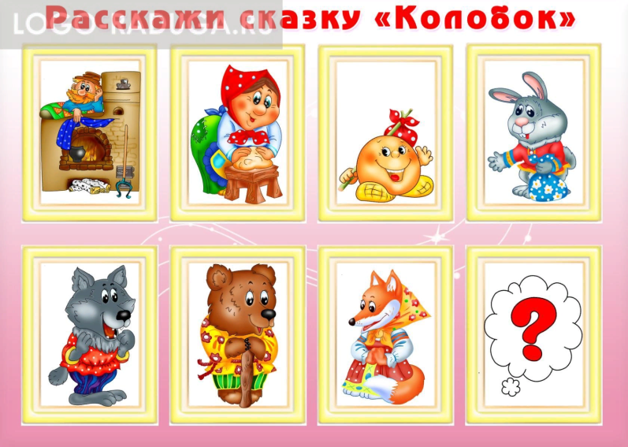
2. Рассказывание сказок
Прием помогает проработать такие моменты, как развитие фантазии, воображения. Ребенку или группе детей предлагается рассказать сказку от первого или от третьего лица. Можно предложить ребенку рассказать сказку от имени других действующих лиц, участвующих или не участвующих в сказке. Например, как сказку о Колобке рассказала бы Лиса, Баба-Яга или Василиса Премудрая.

Slide 11
3. Переписывание сказок
Переписывание и дописывание авторских и народных сказок имеет смысл тогда, когда ребенку чем-то не нравится сюжет, поворот событий, ситуаций, конец сказки и т. д. Это — важный диагностический материал. Переписывая сказку, дописывая свой конец или вставляя необходимые ему персонажи, ребенок сам выбирает наиболее соответствующий его внутреннему состоянию поворот и находит тот вариант разрешения ситуаций, который позволяет освободиться ему от внутреннего напряжения.

Slide 12
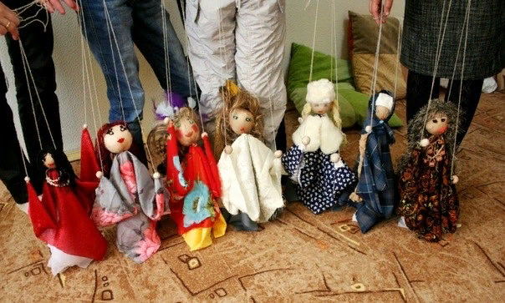
4. Постановка сказок с помощью кукол
Работая с куклой, ребенок видит, что каждое его действие немедленно отражается на поведении куклы. Это помогает ему самостоятельно корректировать свои движения и делать поведение куклы максимально выразительным. Работа с куклами позволяет совершенствовать и проявлять через куклу те эмоции, которые обычно ребенок по каким-то причинам не может себе позволить проявить.

Slide 13
5. Сочинение сказок
Ребенок может сочинять сказку, самостоятельно выбирая тему или по заданной первой фразе. В первой фразе педагог может указать главных героев и место действия. В своей собственной сказке ребенок отражает свою проблемную ситуацию и способы ее решения. Она дает возможность отреагировать на значимые эмоции, выявить внутренние конфликты и затруднения.

Slide 14
Использование сказкотерапии в обучении детей развивает:
- активность — от потребности в эмоциональной разрядке к самовыражению в речевом действии;
- самостоятельность — от ориентации в средствах выразительности, проблемных ситуациях сказки, к поиску адекватных способов самовыражения в речи и движении;
- творчество — от подражания взрослому в действии выразительном слове к совместному составлению словесных описаний;
- эмоциональность — от восприятия образов сказки к адекватному воплощению собственного опыта в действии, ритме и слове;
- произвольность — от переживания эмоциональных состояний сказочных героев, понимания образных выражений к оценке собственных устных сообщений и эмоциональных поступков;
- связную речь — от продолжения фраз взрослого к рассуждениям о музыкальных композициях, пантомимических этюдах, сказочных образах.

Slide 15
В сказкотерапии применяют следующие виды сказок:
Народные сказки. Среди них можно выделить несколько жанров: волшебные, сказки о животных, бытовые. Волшебные сказки имеют одну историческую основу, в них присутствуют многие языческие символы и мотивы. К волшебным сказкам относятся: «Царевна-лягушка», «Сказка об Иване-царевиче и сером волке», «Баба-яга», «Кощей Бессмертный», «Иван-царевич и Царя-девица» и другие. В сказках о животных детей привлекает элемент узнаваемости. Дети могут легко определить, человек с каким характером скрывается за тем или иным животным. Например, заяц всегда ассоциируется с трусливым человеком. Соответственно, основной его чертой является – трусость. Лиса символизирует хитрого человека. Главными героями сказок о животных являются: заяц, лиса, медведь, волк, кот и петух. Примеры сказок о животных: «Кот, петух и лиса», «Волк и коза», «Кот и Лиса», «Петушок – золотой гребешок» и другие. Бытовые сказки отражают реальную жизнь с некоторой долей иронии. В них удивительным образом переплетается сочетание возможного в реальной жизни с необычными решениями, применимыми в тех или иных ситуациях. Примеры: «Каша из топора», «Барин и мужик».

Slide 16
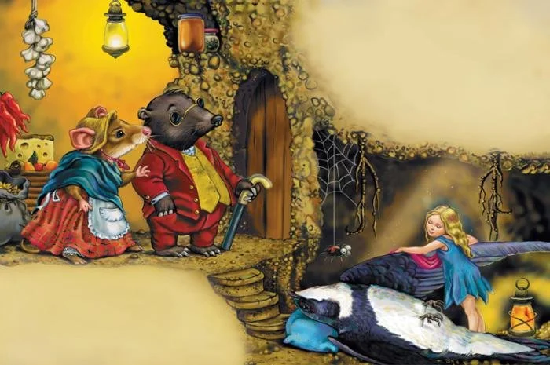
Авторские художественные сказки. Они более насыщенны образами, переживаниями, чем народные сказки, поэтому могут помочь выявить внутренние чувства ребенка. (Примеры: сказки Андерсена).

Slide 17
Дидактические сказки. Они подходят для сказкотерапии школьников, потому что с их помощью дети могут быстро и легко усвоить учебный материал.

Slide 18
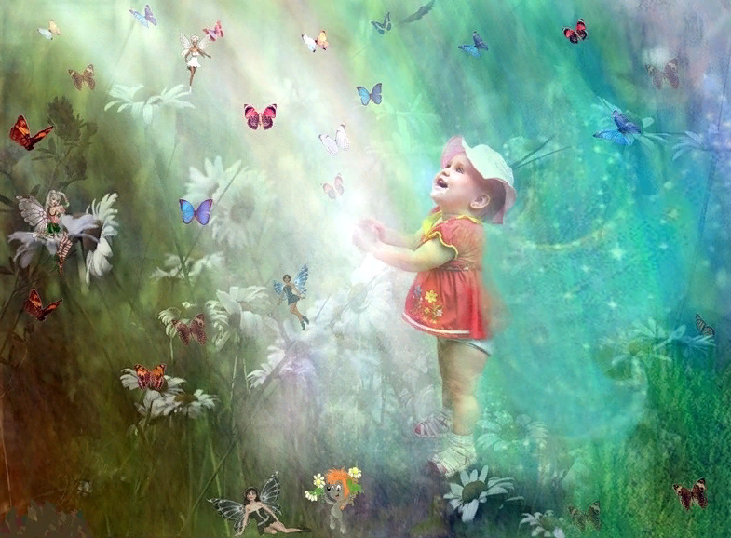
Медитативные сказки. В них нет злых героев и конфликтов. Цель медитативных сказок — заложить в ребенке понятия «идеальных» отношений с окружающими миром, людьми. Такие сказки помогают снять стресс и расслабиться.

Slide 19
Психокоррекционные сказки или психотерапевтические истории. Они помогают мягко проводить коррекцию поведения ребенка. Подходят для детей до 13-летнего возраста. Они помогают в решении конкретной проблемы. Психолог Разида Ткач дает классификацию сказок с точки зрения проблем, на решение которых они направлены. Она выделяет следующие виды сказок: для боязливых детей; для гиперактивных детей; для агрессивных детей; сказки, направленные на искоренение расстройств поведения с физическими проявлениями; сказки для детей, у которых есть проблемы в семье (рождение второго ребенка и ревность к нему первого, развод родителей и другие).
Психотерапевтические сказки помогают решать следующие сложные личностные проблемы: внутренние конфликты, поиск смысла жизни, поиск своего места в жизни. Также они эффективны в работе с детьми, у которых психосоматические болезни.

Slide 20
Для того, чтобы получить максимальный эффект от составления сказки рекомендуется соблюдать ряд простых правил:
Желательно чтобы у главного героя и у ребенка были какие-то общие черты. Может они оба любят варенье или смотрят один и тот же мультфильм.
Необходимо при построении сказки для главного героя создать безопасное волшебное пространство. Поэтому используются формулы вроде: «Давным-давно, в некотором царстве-государстве»…
Хорошо, когда в пространстве сказки у главного героя оказывается друг-помощник. Друг в сказке помогает ослабить психическое напряжение и разрядить эмоции.
В ходе сказки необходимо решить какую-то задачу. Главный герой решает задачку, приобретает определенный навык и преображается.
В сказку вводится антигерой – персонаж, которого надо победить (или может быть изменить его).
Финал сказки должен быть позитивный. Проблема решена, после чего герой возвращается домой, получает полкоролевства и красавицу жену.

Slide 21
“Как правильно читать ребенку сказку?”, в первую очередь читать нужно с удовольствием, тогда ребенок получит больше пользы от народного творчества. И вообще, лучше ВСЁ делать с удовольствием, это - лучший и правильный подход. Тогда и в нашей жизни, на которую можно посмотреть двояко, будет больше приятных моментов, чем трудностей.

